Slide 1
SIMAK UDAYANA
Sistem Informasi Akademik
UNIVERSITAS UDAYANA
IDA BHUJANGGA BAGUS DILI PUTRA
1708561061

Slide 2
Bahasa dan Teknologi
Yang Digunakan
HTML
CSS
PHP
Javascript
Bootstrap
Parallax efect
AJAX Live Search

Slide 3
Stake Holder
Mahasiswa
Mahasiswa resmi Universitas Udayana
Administrator
Admin untuk mengelola Website
Dosen
Dosen resmi Universitas Udayana

Slide 4
Mahasiswa
Registrasi
Login
Melihat Profil
Mengakses Daftar Mahasiswa
Mengakses Daftar Dosen
Mengakses Daftar Mahasiswa Disuatu Kelas
Mengakses Daftar Bimbingan PA
Mengedit Profil
Mendaftar Suatu Kelas

Slide 5
Dosen
Login
Melihat Profil
Mengakses Daftar Mahasiswa
Mengakses Daftar Dosen
Mengakses Daftar Mahasiswa Disuatu Kelas
Mengakses Daftar Bimbingan PA
Mengedit Profil
Membuat Kelas
Mengedit Kelas
Menghapus Kelas

Slide 6
Administrator
Registrasi Dosen dan Admin
Login
Melihat Profil
Mengakses dan Mengedit Daftar Mahasiswa
Mengakses dan Mengedit Daftar Dosen
Mengakses Daftar Bimbingan PA
Mengedit Profil
Mengupdate Status Dosen dan Mahasiswa

Slide 7
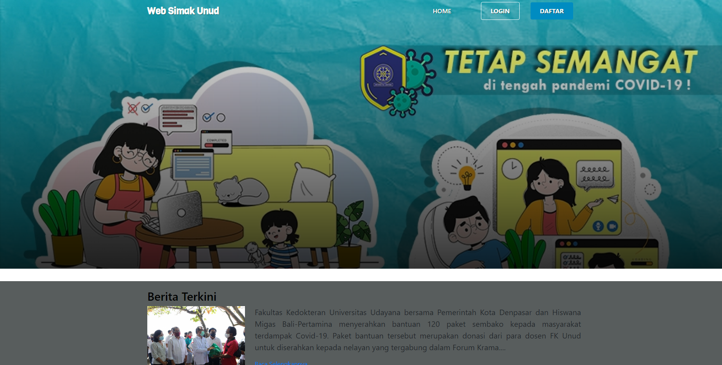
Halaman Utama Simak UDAYANA

Slide 8
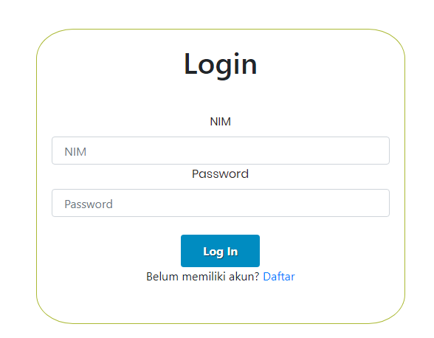
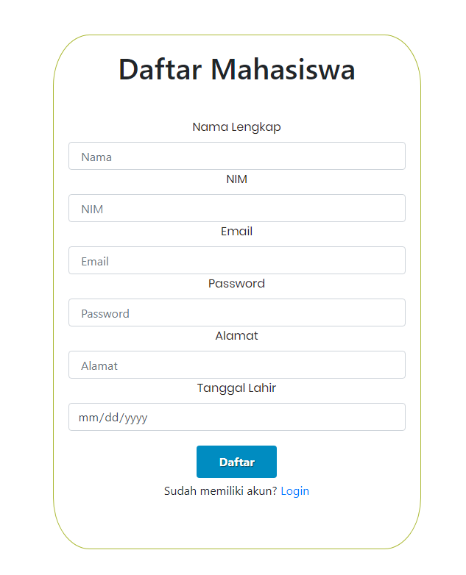
Halaman Login dan Registrasi Mahasiwa

Slide 9
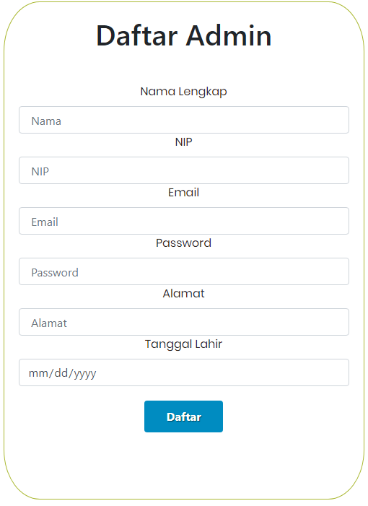
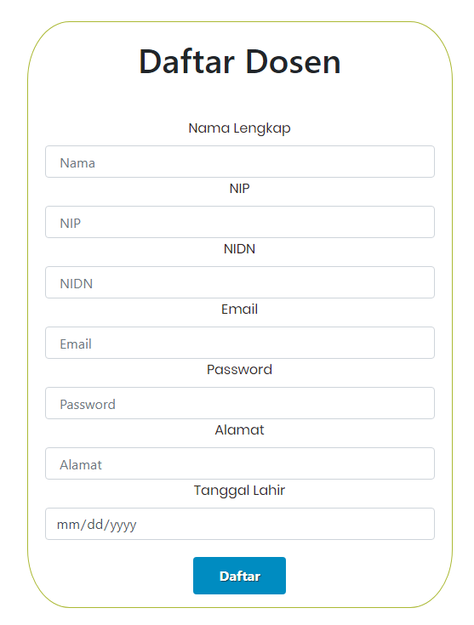
Halaman Registrasi Admin & Dosen

Slide 10
Fitur Mahasiswa

Slide 11
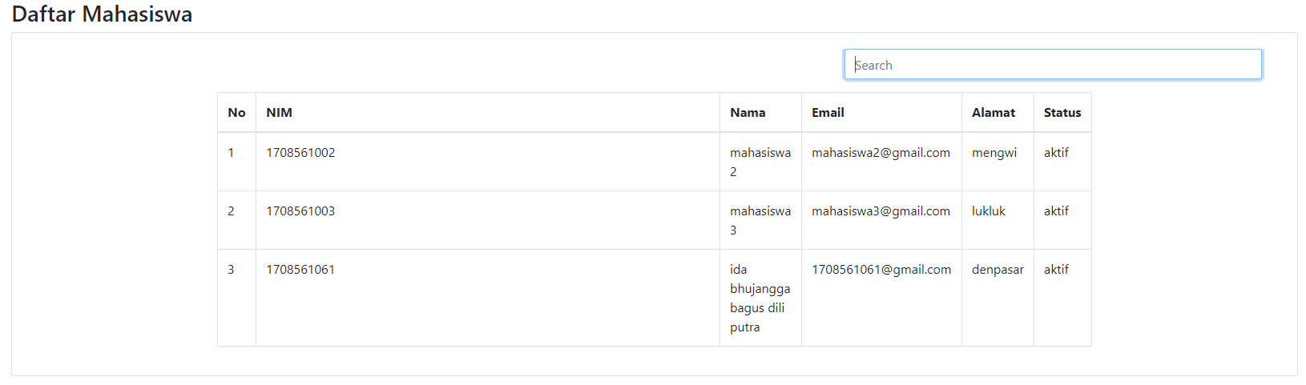
Mengakses Daftar Mahasiswa

Slide 12
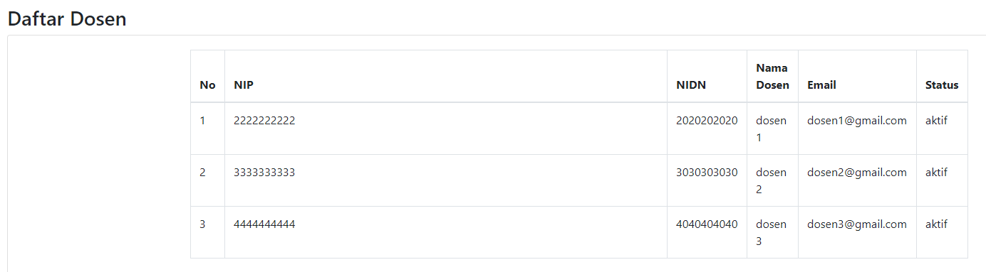
Mengakses Daftar Dosen

Slide 13
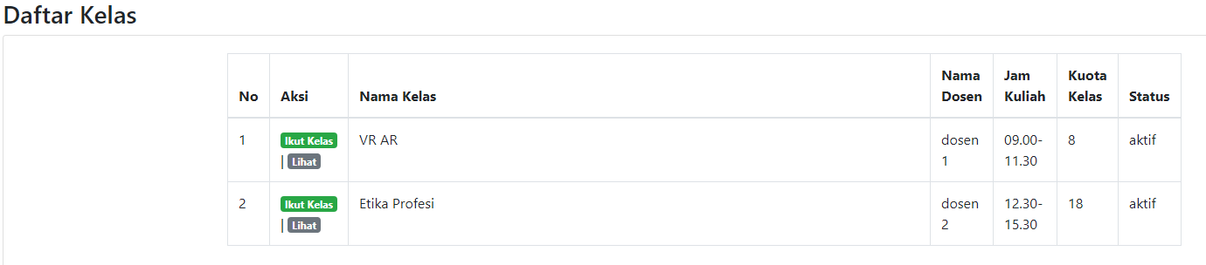
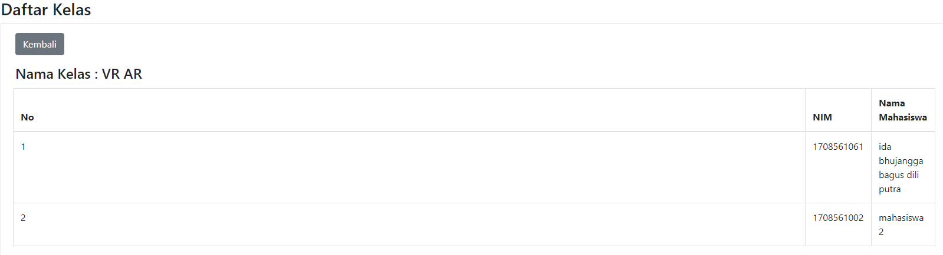
Mengakses Daftar Kelas Matakuliah

Slide 14
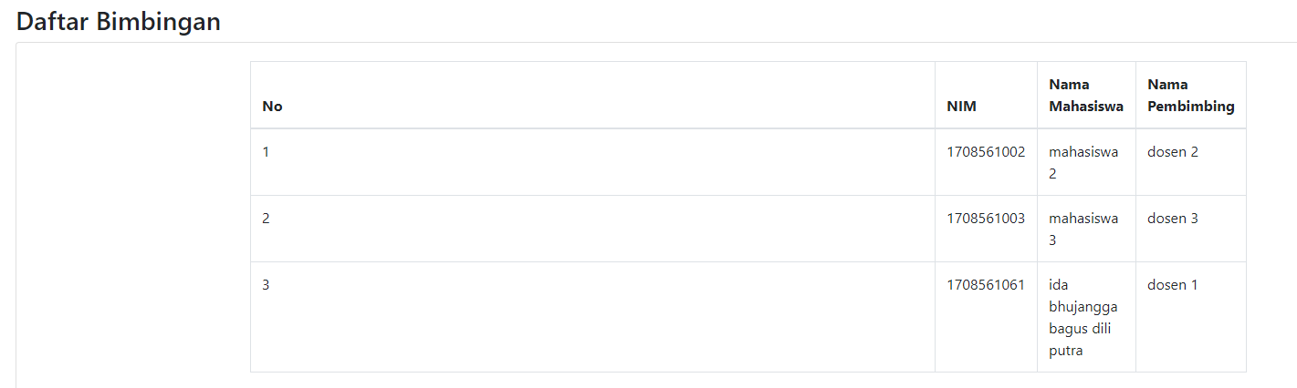
Mengakses Daftar Bimbingan PA

Slide 15
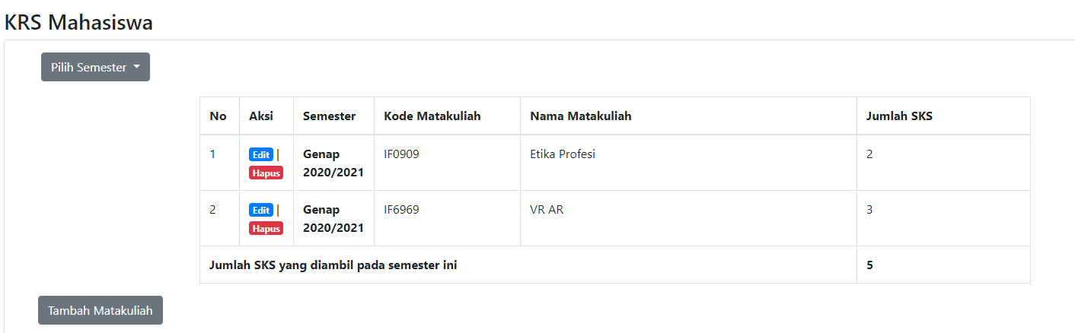
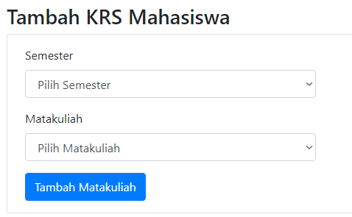
Mengisi KRS Mahasiswa

Slide 16
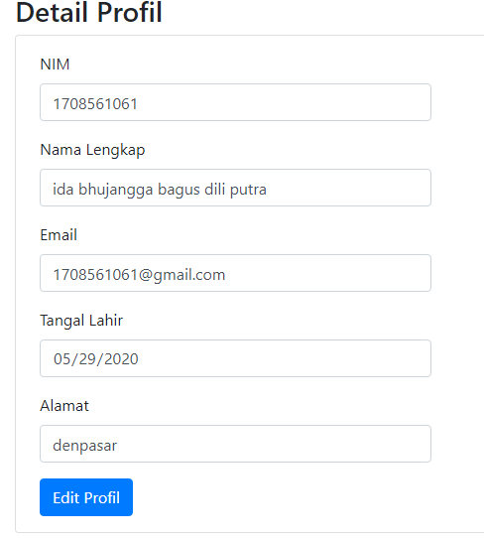
Melihat dan Mengedit Profil

Slide 17
Fitur Untuk Dosen

Slide 18
Mengakses Daftar Mahasiswa

Slide 19
Mengakses Daftar Dosen

Slide 20
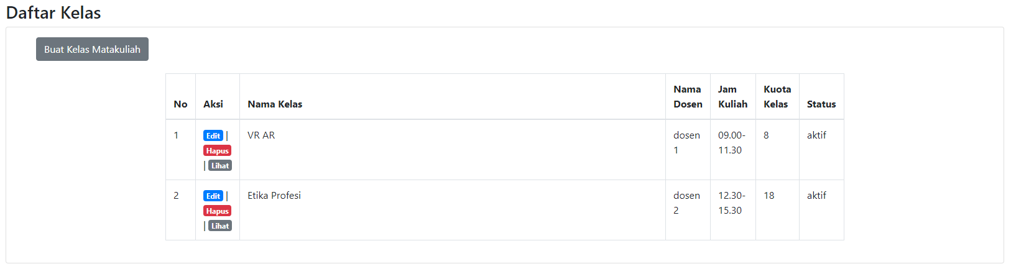
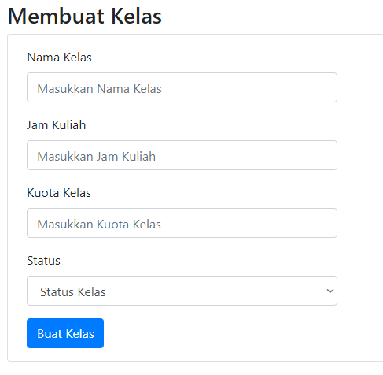
Mengakses Daftar Kelas Matakuliah

Slide 21
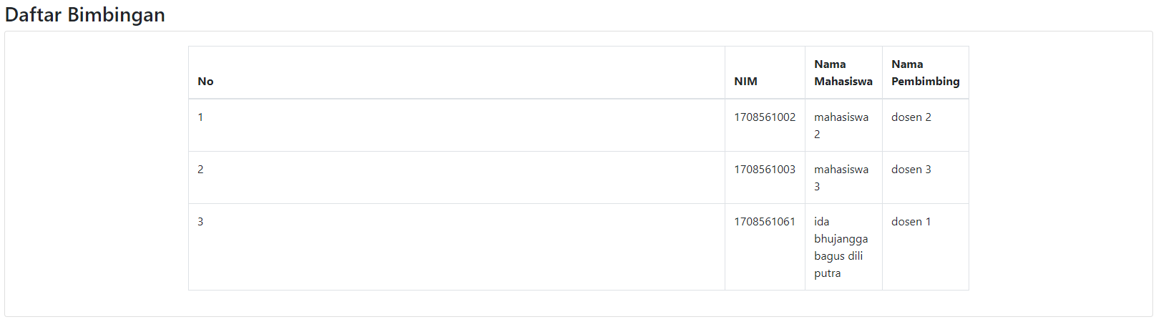
Mengakses Daftar Bimbingan PA

Slide 22
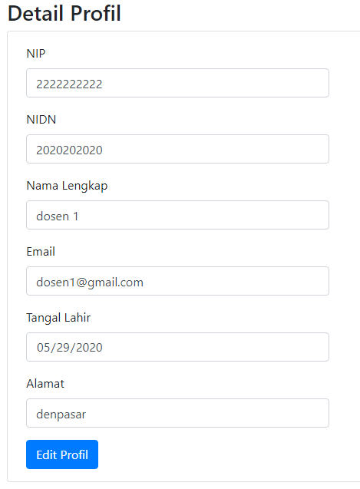
Melihat dan Mengedit Profil

Slide 23
Fitur Untuk Administrator

Slide 24
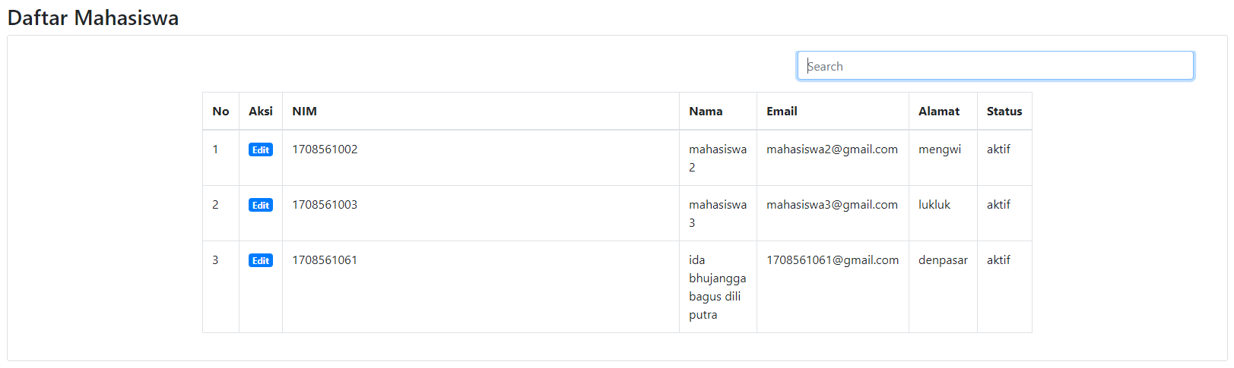
Mengakses Daftar Mahasiswa

Slide 25
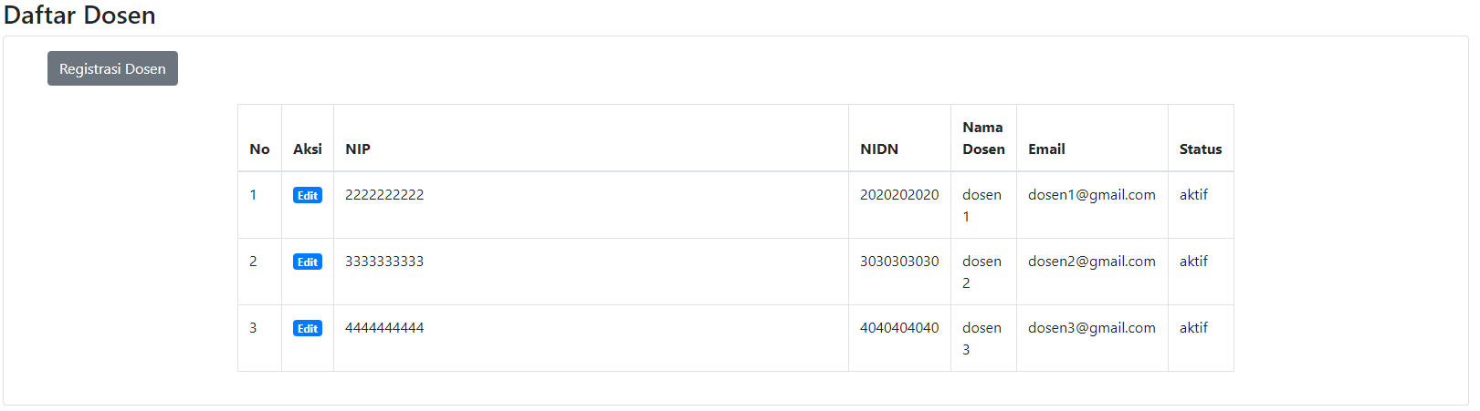
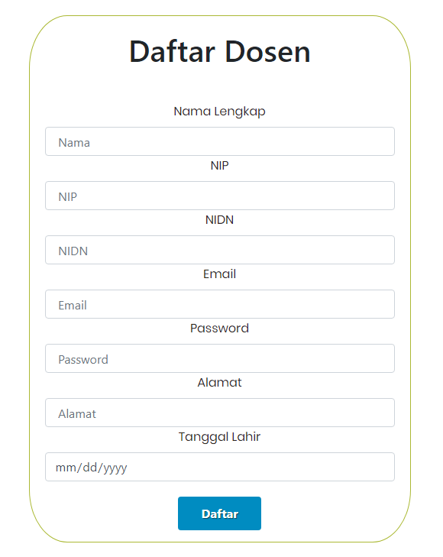
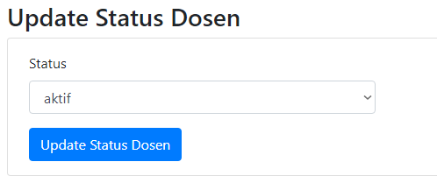
Mengakses Daftar Dosen

Slide 26
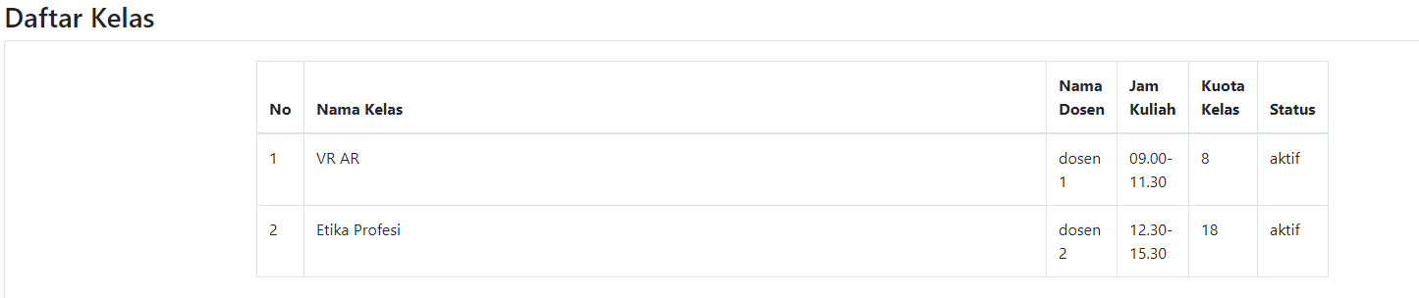
Mengakses Daftar Kelas Matakuliah

Slide 27
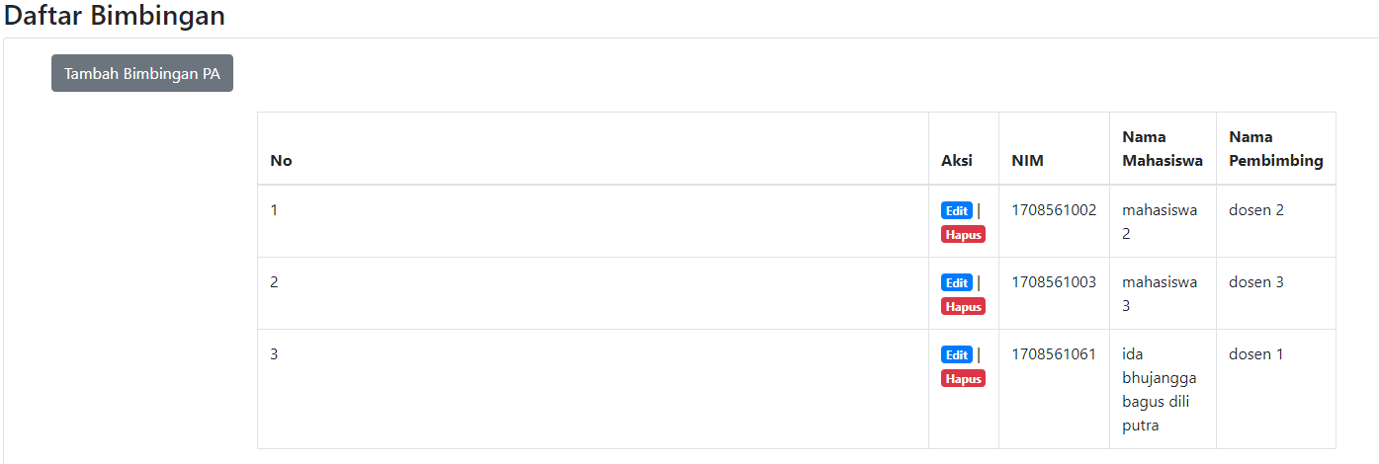
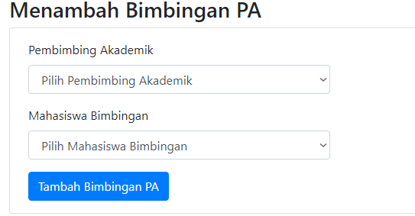
Mengakses Daftar Bimbingan PA

Slide 28
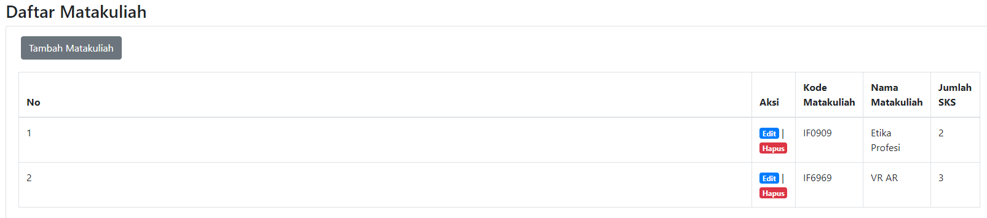
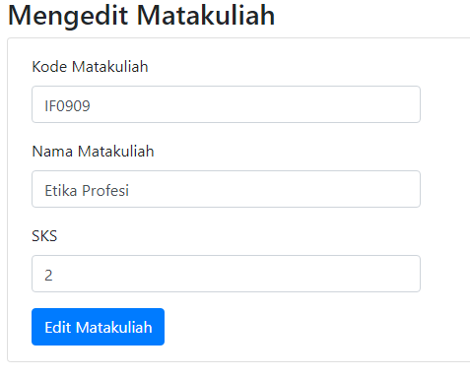
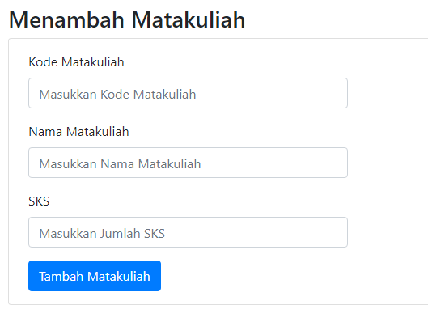
Menambah Nama Matakuliah

Slide 29
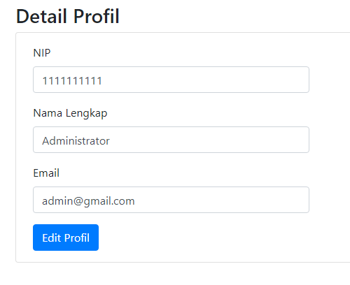
Melihat dan Mengedit Profil

